Slide 1
Communicatie

Slide 2
Inhoud
leerdoelen
Het voeren van een telefoongesprek
Het voeren van een balie gesprek
Emoties
Verbale en non- verbale communicatie
Rapporteren

Slide 3
Leerdoelen
Aan het eind van de les kan je benoemen wat belangrijk is bij het voeren van een telefoon en balie gesprek
Aan het eind van de les ken je de 4 basis emoties
Aan het eind van de les weet je wat subjectief en objectief is

Slide 4
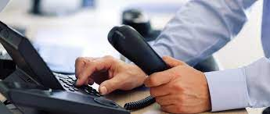
Het voeren van een telefoongesprek
Wat is belangrijk bij het voeren van een telefoon gesprek?
Iemand begroeten -> Goedemorgen/middag/avond Zeg de naam van het bedrijf waar je voor werkt, Zeg je eigen naam, Iemand netjes aan spreken met u, Let op de toon waar je mee praat,
Als je het gesprek afrond dan: Vat je het gesprek een beetje samen en je herhaalt zo nodig informatie, Je vraagt of je nog iets kan betekenen voor de persoon aan de telefoon,
Je wens iemand een fijne dag toe.

Slide 5
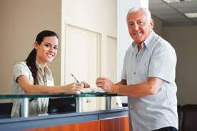
Het voeren van een balie gesprek
Wat is belangrijk bij het voeren van een balie gesprek?
Iemand begroeten met goede morgen/middag of avond
Vragen wat je voor iemand kan doen
Iemand aankijken
Actief luisteren
Iemand aanspreken met u
Het stellen van open en gesloten vragen
Iemand vriendelijk te woord te staan
Wens iemand een fijne dag

Slide 6
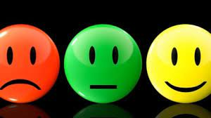
Emoties
Welke emoties ken je?
Hoe kan je omgaan met emoties van iemand anders?
Blij
Boos
Verdrietig
Bang
Benoem wat je ziet -> Ik zie dat u verdrietig bent, klopt dat?
Vragen stellen -> Hoe komt het dat u verdrietig bent
Toon empathie

Slide 7
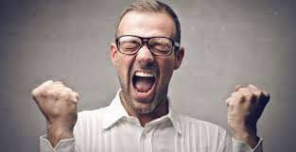
Verbale en non-verbale communicatie
Wat is verbale communicatie
Wat is non- verbale communicatie?
Het gebruiken van woorden of geluiden
Je zelf uitdrukken zonder woorden. Je gezichtsuitdrukking -> Kijk je blij of boos
Het sturen van emoticons

Slide 8
Rapporteren
Wat betekenen : subjectief en objectief
Wat is rapporteren?
Subjectief -> is een mening van iemand bijvoorbeeld : Die man is zo aardig of wij hebben een leuke dag gehad.
Objectief: is gebaseerd op feiten bijvoorbeeld: Die vrouw heeft 3 boterhammen gehad en heeft daarna voor 1uur tv gekeken.
Het objectief opschrijven van wat je hebt waargenomen. Vaak worden er in rapportages dingen op geschreven die anders zijn dan anders.

